Slide 1
Основы безопасности жизнедеятельности
Велосипедист – водитель транспортного средства

Slide 2
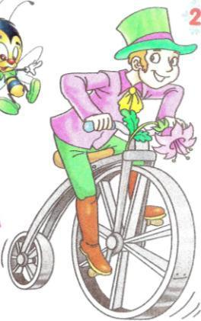
I. История велосипеда
Первый двухколесный велосипед был изобретен в России в 1801 году мастером Артамоновым и назывался САМОКАТОМ. Он был сделан полностью из железа, весил 40 кг и сам катился, если конечно, седок крутил педали, приделанные к большому переднему колесу.

Slide 3
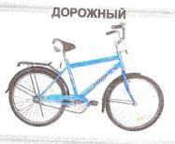
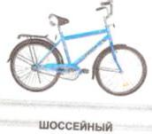
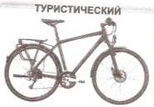
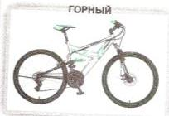
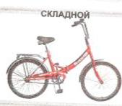
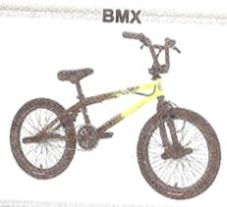
II. Виды велосипедов
Для поездок по обычным дорогам
Для поездок на дальние расстояния по шоссе
Удобный для путешествий
Для поездок по бездорожью, для спуска с гор
Как дорожный, компактно складывается для переноса и хранения
Для выполнения трюков и прыжков

Slide 4
III. Велосипед - это
простая и удобная машина, способная к безотказной работе на любых дорогах, при различных климатических условиях.
Для езды на велосипеде не нужно специального разрешения.
НО – так же как и автомобилисты, велосипедисты приравниваются к равноправным участникам дорожного движения;
НО – велосипед является самым опасным видом транспорта, так как неустойчив при движении, а велосипедист не защищен, как водитель автомобиля кузовом или кабиной.
Велосипедист должен: хорошо знать правила дорожного движения, чтобы не стать виновником дорожно-транспортного происшествия и научиться отлично водить велосипед.

Slide 5
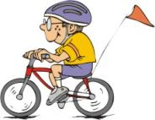
Велосипед – это транспортное средство.
Правилами дорожного движения оговорено, что минимальный возраст для управления на общественных дорогах велосипедом должен составлять 14 полных лет.

Slide 6
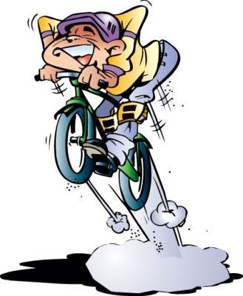
Лицо, управляющее велосипедом, должно:
проверить техническое состояние транспортного средства, в особенности рулевого управления и тормозной системы.

Slide 7
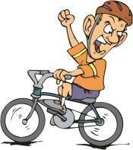
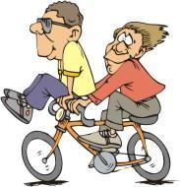
Движение велосипеда должно осуществляться только по крайней правой полосе
(не далее 1-ого метра от бордюра).
На тротуары и пешеходные дорожки разрешается заезжать, если это не создаст помех пешеходам.
1 метр

Slide 8
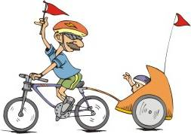
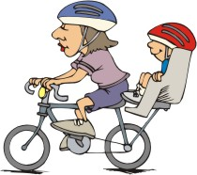
Перевозить детей на велосипеде разрешено:
если ребёнку меньше 7 лет;
в случае наличия дополнительного специального сиденья, оборудованного надёжными подножками.

Slide 9
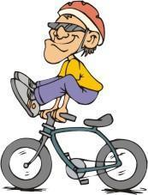
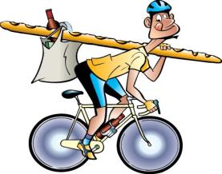
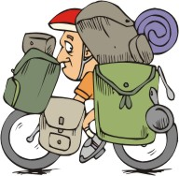
Запрещается:
Ездить, если неисправна тормозная система или рулевое управление.
Перевозить груз, выступающий за габариты велосипеда, мешающий управлению, более чем на 0,5 м.
Ездить, не держась за руль хотя бы одной рукой.

Slide 10
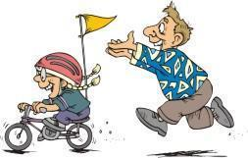
Запрещается буксировка велосипеда, за исключением буксировкой прицепом.
Запрещается поворачивать налево или разворачиваться на дорогах с трамвайным движением и на дорогах, имеющих более одной полосы для движения в данном направлении;
Запрещается ехать по основной дороге, если рядом есть велосипедная дорожка.

Slide 11
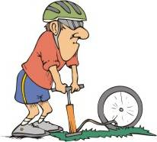
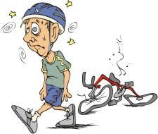
При поломке велосипеда нужно вести его по дороге, идя в попутном направлении движения транспорта.
На нерегулируемом пересечении велосипедной дорожки с дорогой (если это пересечение не на перекрестке) велосипедисты должны уступить дорогу транспортным средствам, движущимся по этой дороге.

Slide 12
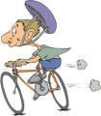
Предписание, касающееся велосипедных групп, гласит: колонны велосипедистов при движении по проезжей части должны быть разделены на группы по 10 велосипедистов. Расстояние между группами должно составлять 80-100 метров.
10 велосипедистов

Slide 13
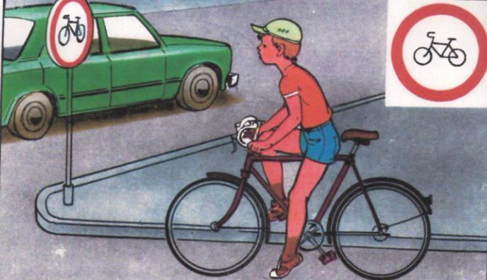
Подумай и ответь:
К какой группе дорожных знаков относится этот знак на картинке?

Slide 14
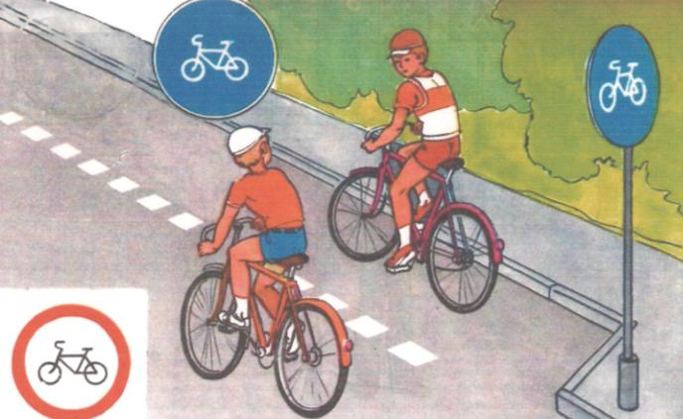
Подумай и ответь:
Какой из знаков запрещает велосипедное движение?

Slide 15
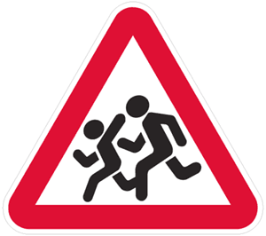
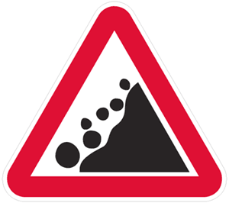
Дорожные знаки
Из предупреждающих для велосипедистов в большей или меньшей степени важны все знаки, поэтому их надо знать. Большинство предупреждающих знаков имеют форму равностороннего треугольника с красной каймой и белым или желтым фоном.

Slide 16
Из запрещающих знаков (большинство из них - круг с красной каймой и белым или желтым фоном) один конкретно адресован велосипедистам:
знак 3.9 «Движение
на велосипедах запрещено»
Кроме этого знака надо обращать внимание и на:
знак 3.1 «Въезд запрещен»

Slide 17
Знак 3.17.2 «Опасность»
Знак 3.18.1 «Поворот направо запрещен»
Знак 3.18.2 «Поворот налево запрещен»

Slide 18
Знак 3.31 «Конец зоны всех ограничений»
Знак 3.2 «Движение запрещено»

Slide 19
Предписывающие знаки важны для велосипедиста все, но особенно знак 4.5 «Велосипедная дорожка». Это - второй знак, адресованный конкретно велосипедистам. По велодорожке разрешается движение только на велосипедах и мопедах, а если отсутствует тротуар или пешеходная дорожка, то и пешеходов.

Slide 20
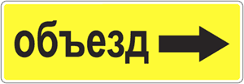
Информационно-указательные знаки к велосипедистам имеют отношение почти все .
Некоторые знаки сервиса относятся к автомобильному транспорту. Остальные актуальны и для велосипедистов.

Slide 21
Сигналы велосипедиста
Велосипедист, предполагающий осуществить поворот или остановиться, должен подавать определенные сигналы:
сигналу левого поворота соответствует вытянутая в сторону левая рука,
сигналу правого поворота соответствует вытянутая в сторону правая рука,
( или согнутая в
локте вверх левая рука)

Slide 22
Сигналы велосипедиста
Правила допускают при повороте поднимать противоположную относительно направления поворота руку, согнутую в локте под прямым углом вверх, но для того, чтобы ваши жесты были поняты однозначно, рекомендуется вытягивать руку в сторону поворота, поскольку велосипедисту в общем-то безразлично, какую руку отрывать от руля.

Slide 23
Сигналы велосипедиста
сигнал торможения подается
поднятой вверх рукой.
Подача сигнала рукой должна производиться заблаговременно до начала выполнения маневра и может быть прекращена непосредственно перед выполнением маневра.

Slide 24
По статистическим данным, велосипедист на дороге подвергается в пять раз большему риску попасть в дорожно-транспортное происшествие, чем водитель автомобиля. Анализ несчастных случаев с участием велосипедистов показывает, что большинство из них происходит в результате явного пренебрежения велосипедистами правилами маневрирования на дорогах, своевременной подачей предупреждающих сигналов и правом преимущественного проезда других транспортных средств.

Slide 25
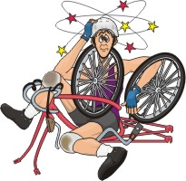
Поэтому обязательным условием езды по улицам и дорогам является четкое знание велосипедистом
«Правил дорожного движения»
и строгое выполнение их требований.

